Slide 2
Toledot 11 | Toledot Jakobs | 37,2 – 50,26

Slide 3
Fünf Ebenen der Josefserzählung

Slide 4
1. Eine "menschliche" Geschichte
Grob zusammengefasst, handelt die Josefserzählung von einem
17-jährigen jungen Mann, der aufgrund von Neid und Eifersucht von seinen
Brüdern verkauft wird, um als Haussklave in Ägypten leben zu müssen.
Doch die Geschichte nimmt viele unerwartete Wendungen. Vom Haussklaven
wird der junge Mann unverschuldet zu einem Gefangenen um dann später
zum zweithöchsten Mann des Landes aufzusteigen. Um diese schier
unglaubliche Geschichte abzurunden, wird der junge Mann zum Retter,
nicht nur für die Ägypter und die umliegenden Völker, sondern im Besondern
zum Retter seiner eigenen Familie. Am Ende kommt es zur
grossen Familien-Versöhnung und gemeinsam leben sie nun an
einem schönen und sicheren Ort. Wahrlich, eine menschliche
Geschichte mit einem Happy-End!

Slide 5
2. Charakterstudie von Josef
Keine Spur von Groll, kein Klagen, kein Infragestellen Gottes,
kein Gefühl der Ungerechtigkeit, keine unüberlegten Äusserungen.
Obwohl er weit weg von zu Hause lebte und allen fremd war,
bewahrte er seine Integrität als Potifars Frau versuchte, ihn zum
Ehebruch zu verführen. Selbst als er am Tiefpunkt angelangt war
und im Gefängnis schmachtete, war er hilfsbereit und
nächstenliebend. So versuchte er dem Mundschenk und dem
Bäcker im Gefängnis zu helfen.

Slide 6
2. Charakterstudie von Josef
"Um zwei Dinge bitte ich dich, Gott, gewähre sie mir zu meinen
Lebzeiten: Bewahre mich davor, zu lügen und zu betrügen;
lass mich weder arm noch reich werden, sondern gib mir
gerade so viel, wie ich zum Leben brauche. Sonst werde ich
womöglich satt, verleugne dich und sage: »Was nützt mir
denn der HERR?« Oder ich werde arm, beginne zu stehlen und
ziehe damit den Namen meines Gottes in den Schmutz." (Spr 30,7-9)

Slide 7
2. Charakterstudie von Josef
Josef war ein Mann des Friedens und der gelebten Vergebung!
Obwohl von seinen Brüdern versucht wurde, ihn umzubringen und
obwohl er schlussendlich von ihnen in die Sklaverei verkauft wurde,
finden wir kein Anzeichen von Rache- oder Hassgefühlen. Als seine
Brüder zu ihm nach Ägypten kamen, versorgte er sie kostenlos mit
Essen und Unterkunft. Er gab ihnen Geld mit auf ihren Säcken und
legte Fürbitte für sie ein vor dem Pharao und kaufte zu guter Letzt
für sie alle noch das beste Land im Nildelta, nämlich das Land Goschen.

Slide 8
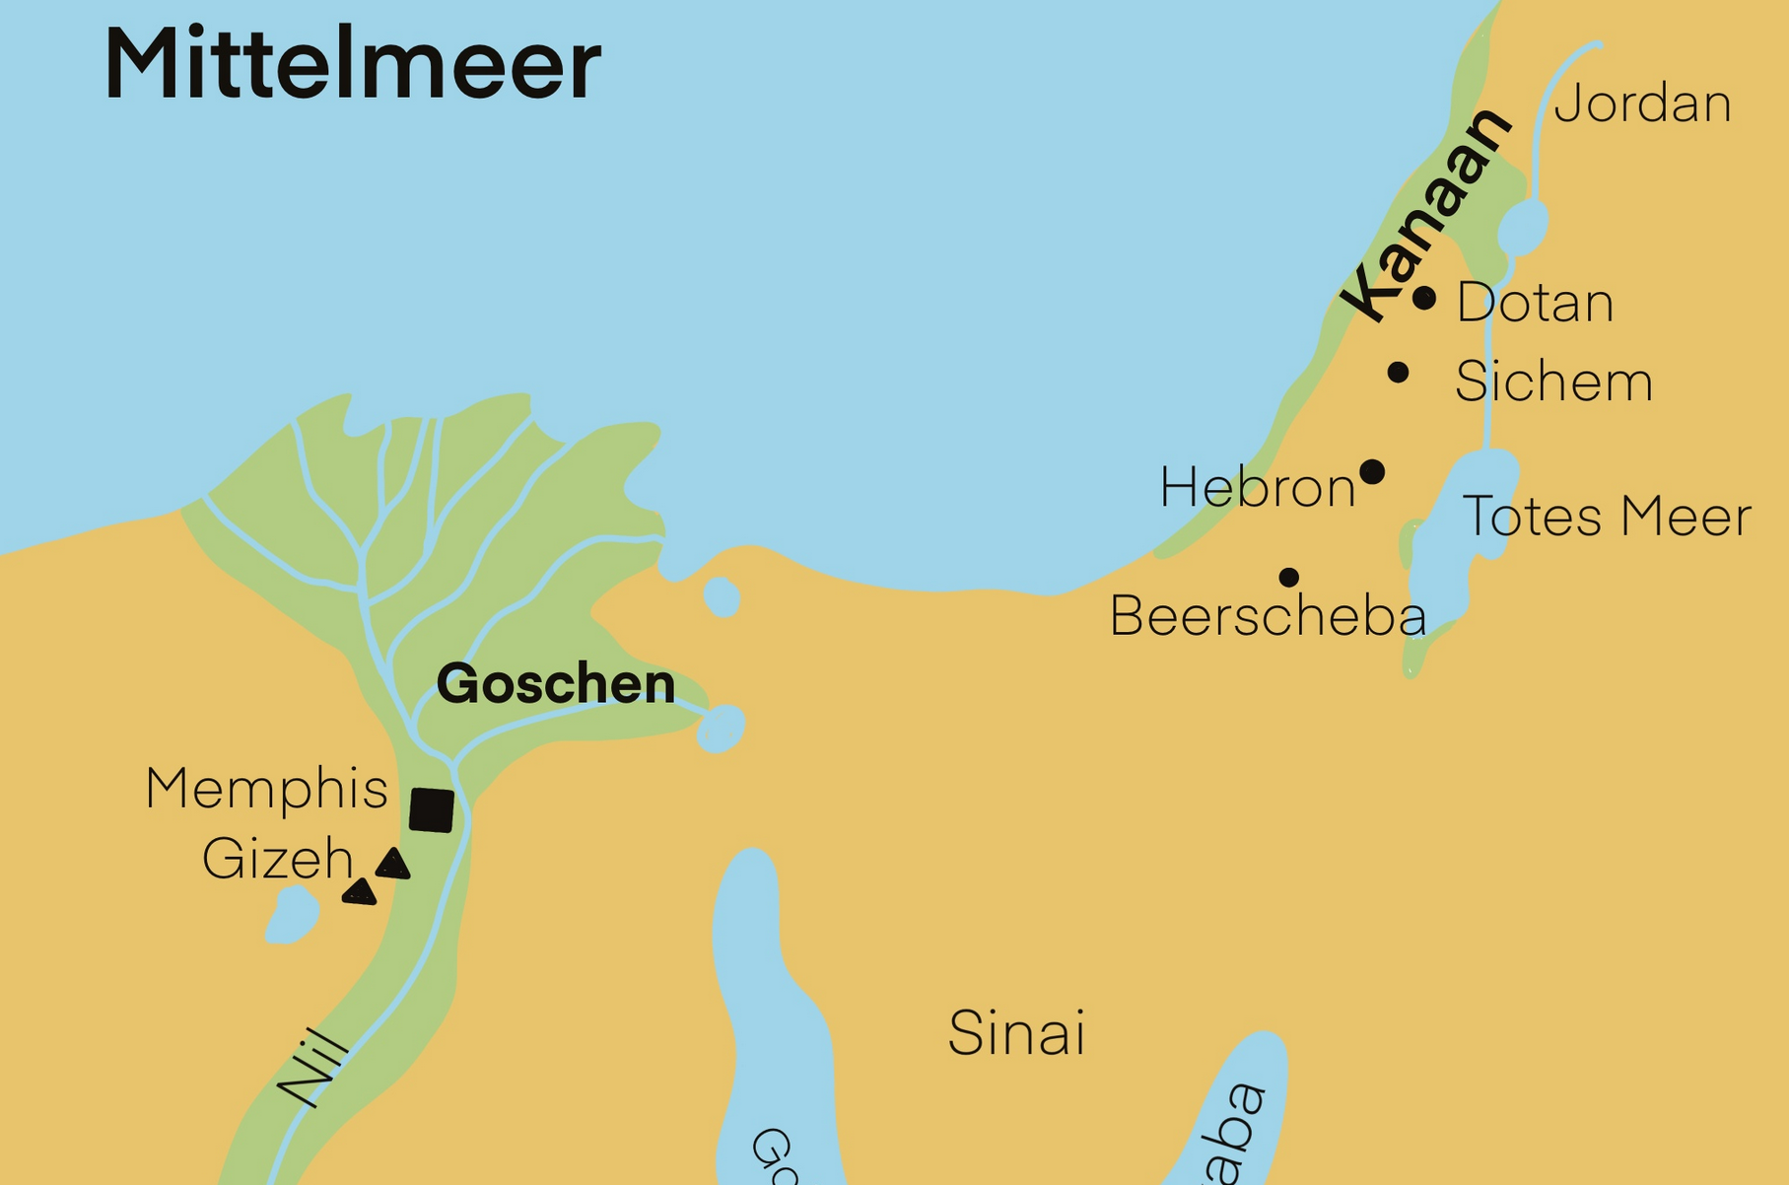

Slide 9
3. Typus auf Christus
Die Josefserzählung und deren Bedeutung ist mitunter
begründet in dem, dass Josef und sein Leben in vielerlei
Hinsicht ein Typus auf Jesus Christus ist. Die Geschichte
Josefs ist eine Vorschattung auf den Herrn Jesus hin mit
vielen Gemeinsamkeiten und Parallelen.

Slide 10
3. Typus auf Christus
Das Buch endet aus Sicht Gottes nicht mit dem Tod Jakobs
und dem Tod Josefs, sondern mit der Ankündigung des
kommenden wahren Lichtes Gottes! Gott macht deutlich,
dass das letzte Wort bezüglich Leben und Tod noch nicht
gesprochen ist! So wie es Johannes in seinem ersten Brief
geschrieben hat: "Wiederum schreibe ich euch ein neues Gebot,
das, was wahr ist in ihm und in euch, weil die Finsternis
vergeht und das wahrhaftige Licht schon leuchtet." (1Joh 2,8)

Slide 11
4. Gottes Vorsehung

Slide 13
4. Gottes Vorsehung
"Doch Gott hat mich vor euch hergesandt, um euch einen
Rest zu setzen auf Erden und euch am Leben zu erhalten für
eine große Rettung. 8 Und nun, nicht ihr habt mich hierher
gesandt, sondern Gott; und er hat mich zum Vater für den
Pharao gemacht und zum Herrn für sein ganzes Haus und
zum Herrscher über das ganze Land Ägypten." (45,7-8)

Slide 14
4. Gottes Vorsehung
Gott kündigte Abraham folgendes an:
"Und in der vierten Generation werden sie hierher
zurückkehren; denn ⟨das Maß der⟩ Schuld des Amoriters
ist bis jetzt ⟨noch⟩ nicht voll." (15,16)

Slide 15
4. Gottes Vorsehung
Die noch "kleine" Familie Israels kann den sittlichen und
moralischen Herausforderungen im Land der Kanaaniter
nicht standhalten. Dies wird im Besonderen durch das
sündige und sexuell unmoralische Verhalten Judas,
seinerseits Träger der messianischen Linie, geschildert (Kapitel 38).

Slide 17
5. Prophetische Sicht
Der Glaube Abrahams (Sara)
Der Glaube Isaaks (Rebekka)
Der Glaube Jakobs (Lea, Rahel, Bilha, Silpa)
Der Glaube der Söhne Jakobs (Josef ausgenommen)
Der Glaube Josefs
Der systematische Abfall des Glaubens bei den Gläubigen

